Slide 1
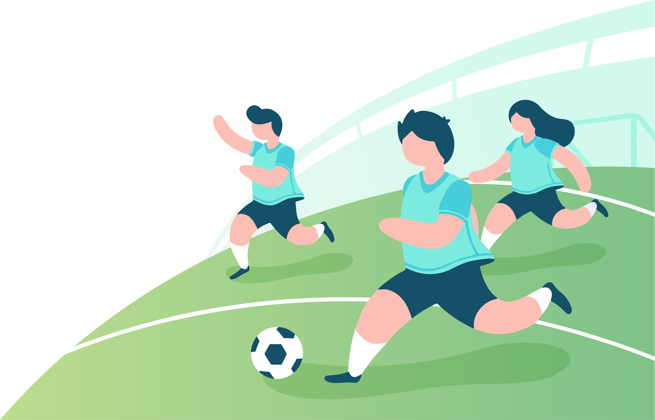
快乐足球· 成长档案
周慧鸣
2023年9月

Slide 2
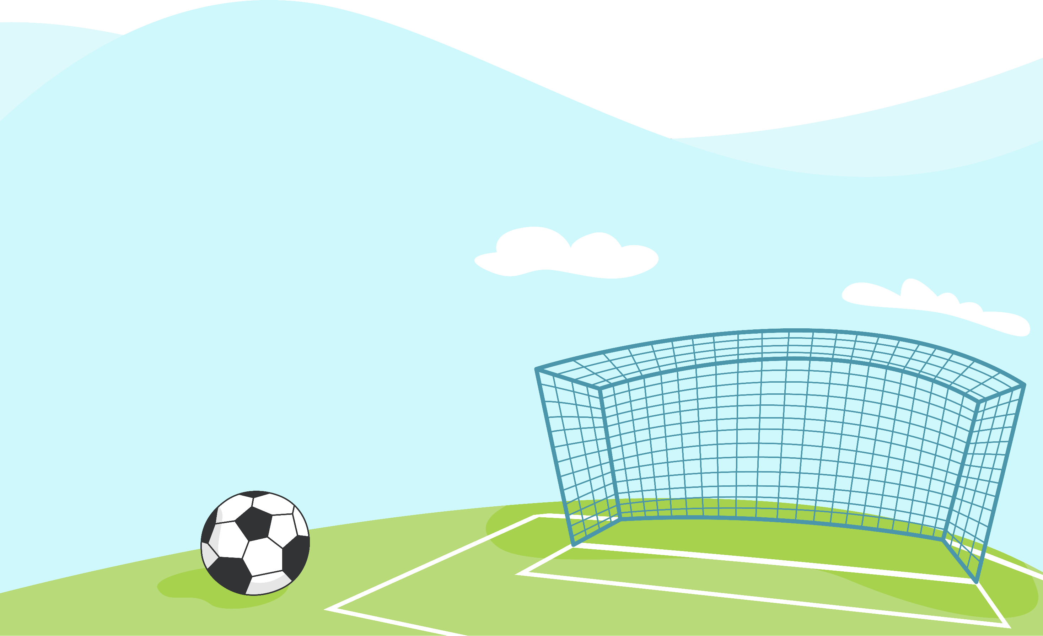
目 录
04
.足球游戏材料
足球游戏故事、足球游戏日记、足球游戏奖章
03
.足球游戏观察记录
记录游戏过程、分析幼儿发展、提出支持策略
02
.身体素养测试
身高、体重、灵敏、力量、耐力、柔韧
01
.个人信息
幼儿基本信息与教养情况

Slide 3
个人信息
PART 01

Slide 4
幼儿姓名 | 周沐烑 | 性别 | 男 | 出生年月 | 2018.2.16 |  | 照片
住址 | 江苏省常州市天宁区青龙苑 |  |  |  | 联系方式 | 13861171827
育 儿 环 境 | 带养人 | 父母（ √ ） 祖父母（ ） 外祖父母（ ） 其他（ ）
 | 有无固定的家庭运动空间 |  | 有 |  | 有无适合幼儿使用的运动器械、玩具 |  |  | 有
性格 | 活泼开朗、热爱运动 |  |  |  | 自理能力 |  |  | 强，热爱劳动
最喜欢的颜色 |  | 黄色 | 最喜欢的运动项目 |  | 足球 | 最喜欢的游戏 |  | 躲猫猫
最喜欢的运动场地 |  | 操场 | 最喜欢的食物 |  | 巧克力 | 最喜欢的人与物 |  | 奥特曼
父 | 周江 | 教 育 程 度 | 大学本科 | 职 业 | 医生 | 出 生 地 | 常州 | 年 龄 | 36
母 | 高洁 |  | 大学本科 |  | 幼师 |  | 常州 |  | 36
老师眼中的你

Slide 5
身体素养测试
PART 02

Slide 6
身体素养测试（学期初）
测试时间： 2023.9 测试人： 周老师 测试年龄：5
测试项目 | 测试结果 | 得分
身高 | 112 | 4
体重 | 18 | 3
折返跑 | 6.5 | 4
立定跳远 | 85 | 3
沙包掷远 | 7.5 | 4
双脚连续跳 | 7.5 | 3
走平衡木 | 8 | 3
身体素养测试（学期末）
测试时间： 2023.9 测试人： 周老师 测试年龄：6
测试项目 | 测试结果 | 得分
身高 | 117 | 4
体重 | 22 | 4
折返跑 | 6 | 4
立定跳远 | 111 | 4
沙包掷远 | 12 | 5
双脚连续跳 | 5 | 4
走平衡木 | 3.5 | 4

Slide 7
足球游戏观察记录
PART 03

Slide 8
观察时间 | 2023.9 | 观察地点 | 户外 | 年龄 | 5
观察时长 | 20分钟 | 观察对象 | 璇璇、璐璐、曜曜
观察目的：了解幼儿能否将足球的玩法与障碍物相结合，玩出花样。
游戏实录： 我们户外自主游戏玩的是踢足球，小朋友们很感兴趣。在游戏活动中，我出了一个“小难题”，怎样才能让足球越过障碍物? 璇璇小心翼翼地用脚踢着足球前进，可是到了障碍物面前，他却停了下来，一脸无奈的看着璐璐：“这障碍物太低了，球不可能从下面滚过去。”璐璐把足球抱回了原点说：“谁说滚不过去，你看我的!”说完璐璐就用脚推着足球来到了障碍物的面前，不过她没有停下而是继续用脚踢足球，可是障碍物确实没办法让足球从下面顺利通过，璐璐就推着足球和障碍物一起走，没走几下璐璐就停了下来:“足球太胖了，过不去啊。”这时，在一旁的曜曜看见了，赶忙跑过来说：“你们用点力气不就行了吗?”说完曜曜用脚猛踢了一下足球，障碍物被踢倒了，足球也弹了过去。曜曜跑到璇璇和璐璐面前，“看见了没有?”璐璐见状赶忙也要去拿足球试一下，但璇璇却说:“你把障碍物都踢倒了，这不算。”璐璐听了，拿着足球，也对曜曜说:“就是，你骗人!”曜曜听了，也急了起来：“我没骗人!”说罢便转身离开了。 璇璇对璐璐说:“刚才足球是弹过去的，我们也可以让足球弹过去啊!”璇璇拿起足球便用手扔了过去。璐璐见状跑着把球捡了回来并说到：“不行!我说足球是用脚踢的!”璇璇想了想:“那把足球踢飞不就行了，我最喜欢踢飞球了。”璇璇说着就转身将球踢了出去，可是用的力气太大足球也偏了方向。璐璐拿到足球说：“我来!”璐璐用手对着障碍物比划了一下，然后把球踢了出去，果然足球飞过了障碍物! 这时两个小朋友争相都要来试一试，试了几次他们终于都成功了! 他们高兴的又跳又叫! 然后继续游戏。
评价分析： 幼儿在本次活动中，能够和极过论交流、合作探究探索，根据指南完成了以下目标:初步探索绕障碍物运球，发展走、跑动作的协调性；体验足球运动的快乐并养成遵守规则的习惯。在我提出一个难题后，幼儿能积极的参与，对足球活动表现出了极大的兴趣。在解决问题过程中，能够运用脚，推，踢，挑等动作控制足球，并创造性地进行运动，探索踢足球的各种方法。 同时在本次幼儿解决问题的过程中幼心儿能够交流自己对问题的看法，并实践尝试，勇于分享解决问题并且能倾听和理解他人对该问题的意见动发现问题，解决问题。
支持策略： 在接下来的踢足球游戏中，我将继续设置更加丰富的障碍物，让幼儿探索并解锁更多关于足球好玩的玩法。 同时，给幼儿提供丰富的障碍物，让他们自主进行选择，通过和同伴合作，一起设置场景。

Slide 9
观察时间 | 2023.10 | 观察地点 | 操场 | 年龄 | 5
观察时长 | 30分钟 | 观察对象 | 大班某班级全体幼儿
观察目的：了解幼儿在足球游戏中，能否充分利用材料，担任角色并自主制定规则
游戏实录： 户外活动时，有2名幼儿自发地走到球门处当起了守门员，其他幼儿则自发地开始进行“足球闯关游戏”。每个幼儿都开心地参与其中，但是过了一会儿，一名幼儿突然加入了守门员：“我也来，加大难度，哈哈哈哈！”幼儿对守门员的增加，并没有进行反对，只是有些幼儿说道：“哇，这也太难了吧，哈哈哈哈！”边说边挑战着，更加小心翼翼地做好“射门准备”，然后使劲把球踢向球门，球踢偏了，没有进，幼儿都开心地大笑了起来，而这位幼儿也笑着把球捡回来，从头开始“闯关”，似乎是要再次挑战。 就这样，幼儿一个接一个，很快关卡中的幼儿显得很密集，限制了游戏的正常开展，于是我及时介入，用游戏的方式调整了幼儿的速度：我双脚岔开，挡在第一关后面：“要想玩后面的先过了我这关才能继续哦，要把球从我胯下这个洞里踢过去哦。”幼儿对这种游戏似乎特别感兴趣，一个个都很开心地跃跃欲试，还吸引力其他队的幼儿，排队闯关的人瞬间多了起来，一名幼儿在几次尝试不成功之后，说道：“老师，这也太难了吧。”后面几个小朋友也没有挑战成功，于是我及时调整策略，降低难度，选择一个标志筒代替自己，说：“那你们只要能够踢到这个标志筒就可以继续。”幼儿又感到非常兴奋，开始尝试起来，第一次，没有成功，第二次，成功了，幼儿变得更加兴奋了，于是幼儿一个接一个开心地继续游戏，也避免了游戏过程中拥挤的情况。 后面幼儿玩了十几分钟之后，部分幼儿兴趣有点转移，在教师支持下，开始对足球游戏进行调整：幼儿发现了一个平衡板，幼儿都非常喜欢玩，于是很多幼儿都在玩平衡板了，足球游戏出现了“暂停”，于是我走到幼儿面前：“你们觉得这个很好玩吗？那我们把它加到足球游戏里面去好不好？”C:“好，就放第一关。”于是幼儿又开始了足球游戏，一个个汗水打湿了头发，脸上洋溢着兴奋与喜悦。
评价分析： 幼儿对自己设计的足球游戏比较感兴趣，幼儿玩得非常开心。但是在具体开展过程中，出现一些实际问题，影响了游戏开展的顺畅性和幼儿兴趣的持续性，但是在教师支持下，游戏得以继续，幼儿兴趣依然浓厚。说明完全放任幼儿自主组织开展足球游戏，会影响游戏的持续进行，教师的适当支持有助于保持幼儿对游戏的兴趣。
1.设计相关活动，丰富幼儿足球游戏经验。比如可以通过幼儿自主探索丰富幼儿足球游戏材料等认知经验。针对游戏设计时幼儿争执等问题，教师可以利用“同伴学习”，在游戏之前，开展“经验分享活动”，请上次设计表现比较好的一组幼儿来和大家分享自己的办法。 2.提供必要的教师支持。比如引导幼儿学会表达沟通，加强合作能力；游戏开展中引导幼儿制定规则；游戏中遇到问题时，引导幼儿一起商讨、共同思考解决办法。

Slide 10
观察时间 | 2023.11 | 观察地点 | 户外操场 | 年龄 | 6岁
观察时长 | 25分钟 | 观察对象 | 娜娜
观察目的：了解幼儿在足球游戏中是否能自我调整情绪状态，调动积极性，融入到集体中
游戏实录： 游戏已经开始了，小朋友们各自拿着自己的球在运动场上踢了起来，但是娜娜在教师让自由活动后，好像并不知道自己该干什么。她慢慢地走到足球筐拿起一个球，她看了看别的小朋友，学着别人的样子按了按足球查看足球的气是否充足。然后，她皱着眉慢慢地走到运动场边缘，呆呆地看了一会儿，又看了看老师，把球放在地上用脚滚了两下。 娜娜来到了她的好朋友面前，两人开始按照老师的示范动作传球。她的好朋友很开心，一边踢球一边嘴里喊着：“看我的无敌飞球。”但是，娜娜 没有跟得上他的速度，他摆摆手说：“我给你传一个慢点的无敌飞球。”这次她接住了，小宇顺势鼓励她说：“哇！你这不很厉害嘛！”她笑了，然后皱紧眉头又踢了一个球。 小宇要带领小朋友一起玩《射击大炮》游戏，老师向大家讲述规则，娜娜抱着自己的球在一旁发呆，小宇请几个小朋友上前互动示范给大家，娜娜也被叫上去了，几个小朋友还没等老师讲完规则就踢起来了，她没动。老师就借机表扬了她有耐心，与她互动并一起示范规则……小朋友们轮流踢球，这次娜娜没有发呆，到她了，她迅速把球放在定点，然后猛地一踢正好击中“大炮”，她笑得很开心，蹦蹦跳跳的。
评价分析： 幼儿在自由活动时间并不知道自己要玩什么，只是盲目地模仿别的幼儿，对玩足球的兴趣并不高，教师发现这样的幼儿不止一个，他们玩足球的时候并没有表现出喜悦的表情且玩法单一。此时，教师让兴趣高的幼儿带动这部分幼儿玩耍。 同伴传球让幼儿在与同龄人相处中树立了自信心，同时同伴交流也让幼儿对游戏产生了一点兴趣。接下来教师与幼儿一起游戏，并重点关注了个别幼儿。 幼儿的自信心提升之后，更愿意参与到游戏中。师幼一起玩游戏既让游戏更顺畅地进行，同时也给内向的幼儿更多亲切感，让幼儿在游戏中体验到了更多的归属感。
支持策略： 师幼互动与幼儿的综合发展关联密切，且不同互动领域与幼儿发展领域相对应。教师在幼儿的发展中占据重要地位，在开展足球游戏时，幼儿兴趣不浓时，教师以游戏参与者的身份加入到幼儿的游戏中，以集体教学的方式带领幼儿玩球，使幼儿在感受游戏的乐趣后能主动参与游戏。

Slide 11
足球游戏材料
PART 04

Slide 12
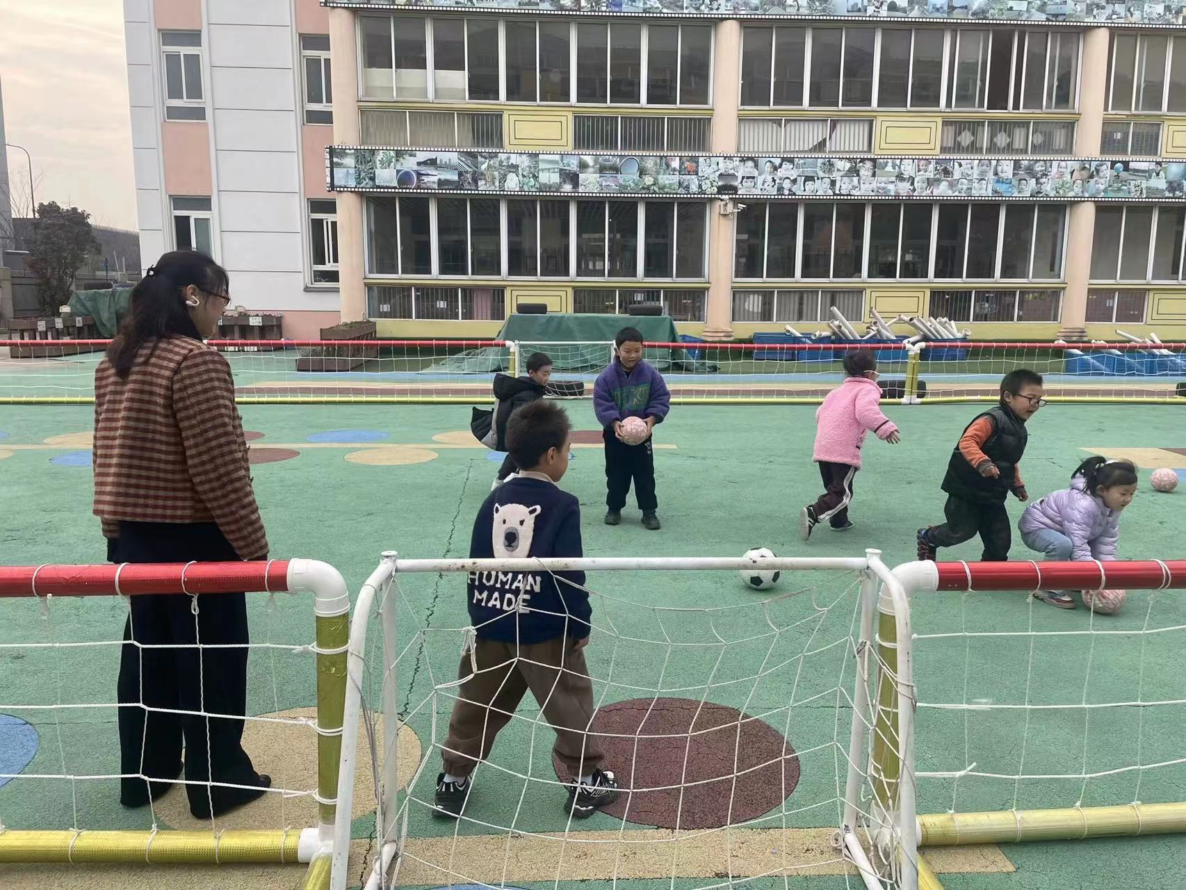
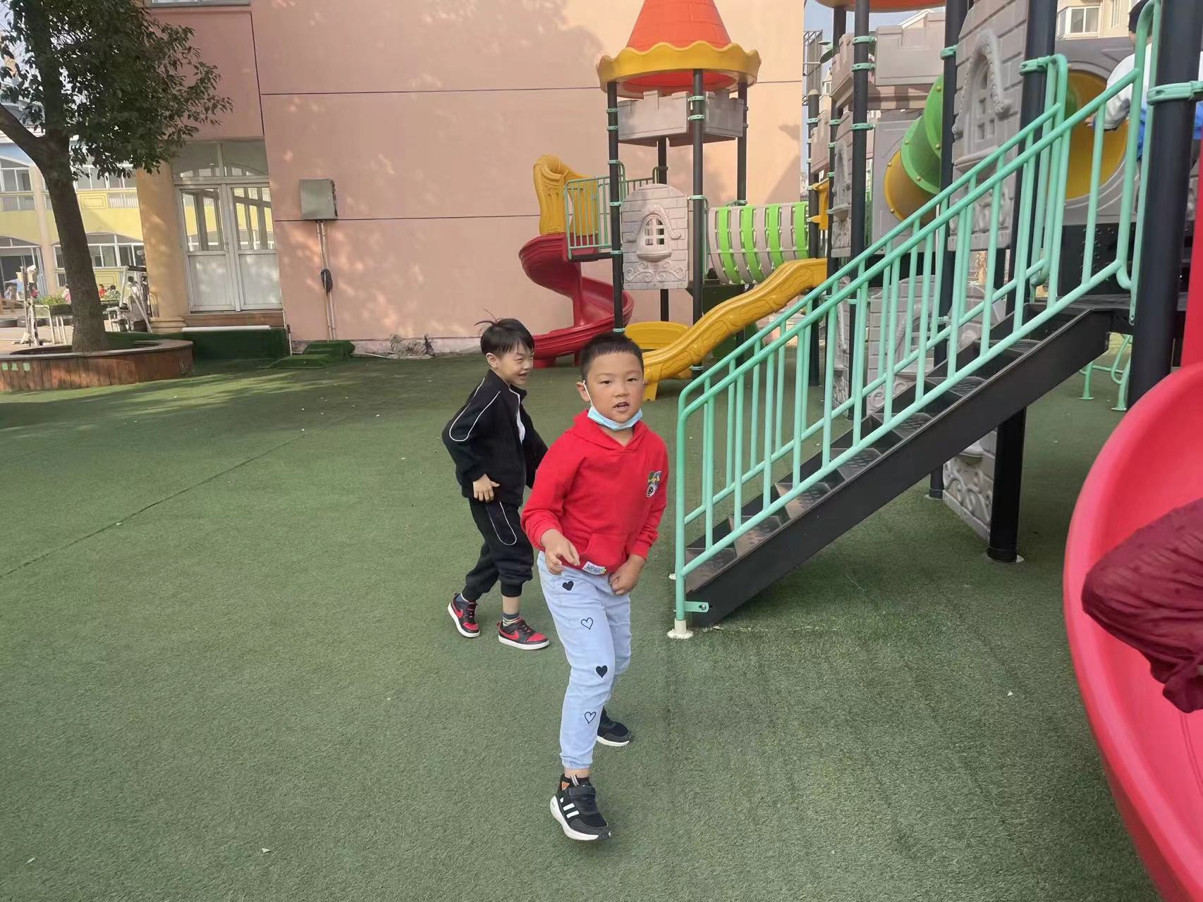
我的游戏瞬间
《蚂蚁和西瓜》
我们发现巧克力小朋友很喜欢这本书，这整个主题开展过程中，每周都会来3次以上阅读进行阅读。
02
教师支持
暑假假期快乐
为了更好地支持巧克力小朋友对绘本的理解，我们还投放了故事音频、角色头饰，给予他更多感官的刺激，增强对绘本阅读的兴趣和理解。

Slide 13
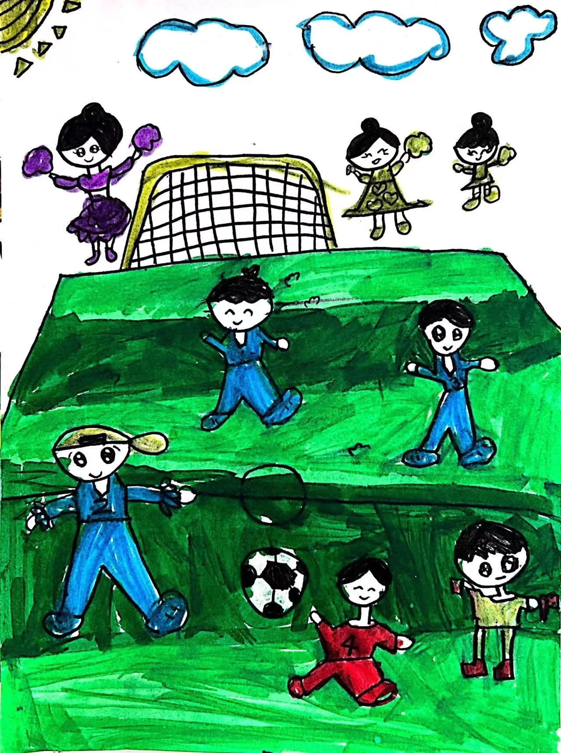
我的足球游戏日记
户外操场新建了一个足球场，我非常喜欢。今天晨间的时候，我和好伙伴们一起进行了足球比赛，我一共射进去两次球，我真是太厉害啦！旁边观看的女生都为我欢呼！

Slide 14
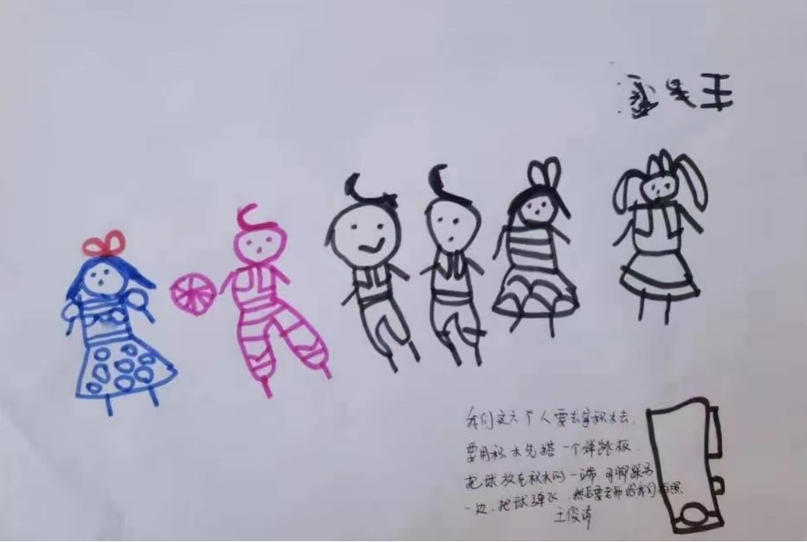
我的足球游戏日记
今天我和好朋友们商量了，一起来进行射门比赛。我们六个人排排站，然后自己用积木搭好了射门框。我们当中有男生，也有女生，我们一起喊：射门！我的足球技术非常厉害，我是所有小伙伴当中射门射中最多的，我真是太棒了！

Slide 15
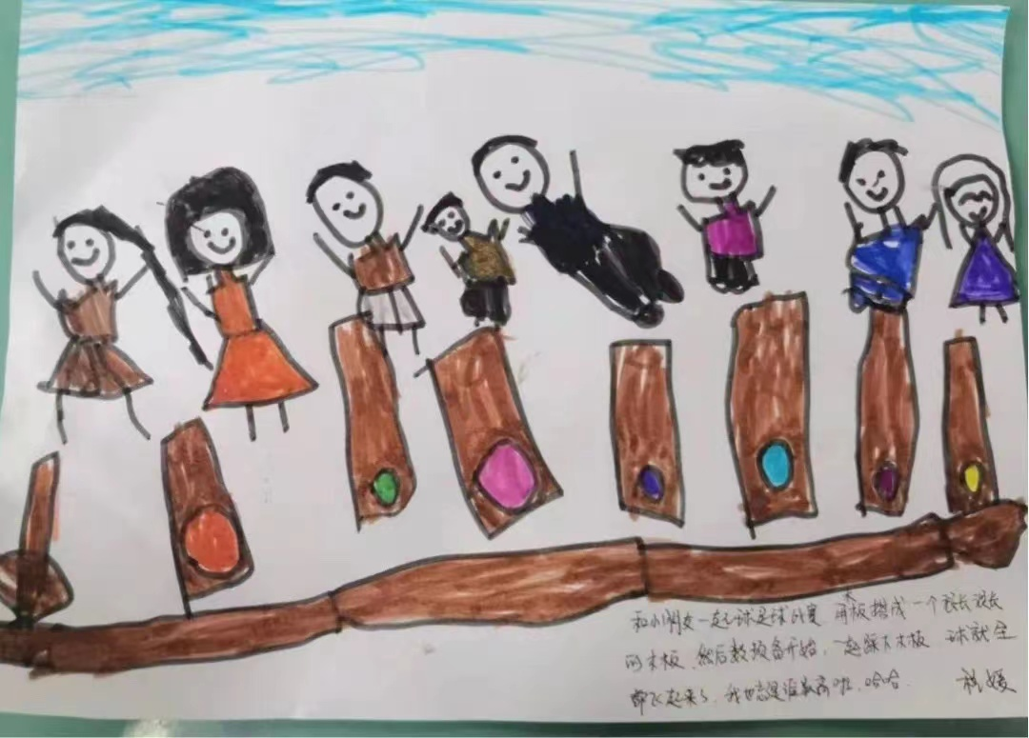
我的足球游戏日记
今天我们用操场上的清水积木，搭建了围栏，然后我们每个人都用长积木为自己做了一个足球框门。这次我们一个有8个人，玩得很开心也很刺激。
下次我们也要这样组队，让我们足球的队伍更加庞大，这样玩起来更有趣！

Slide 16
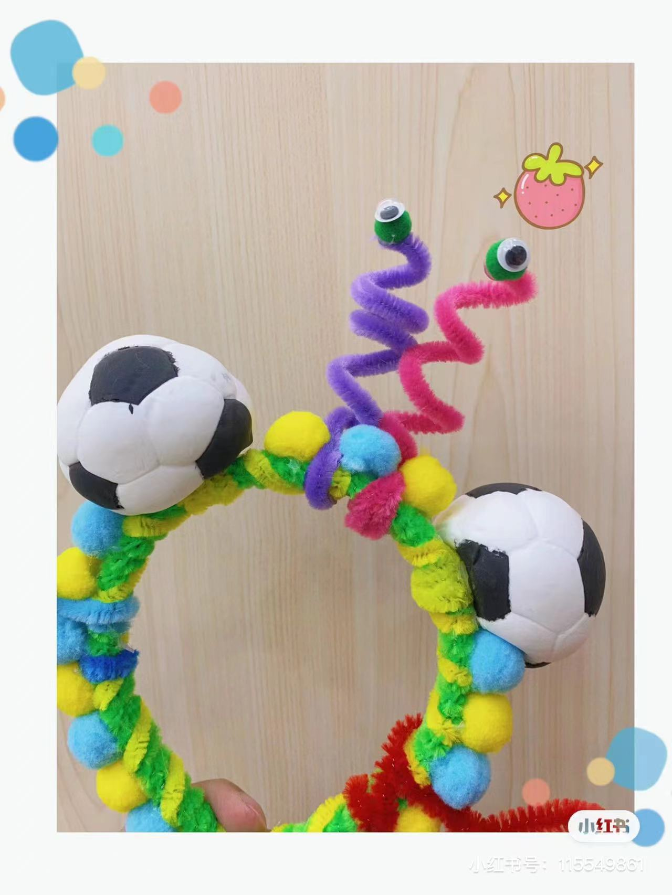
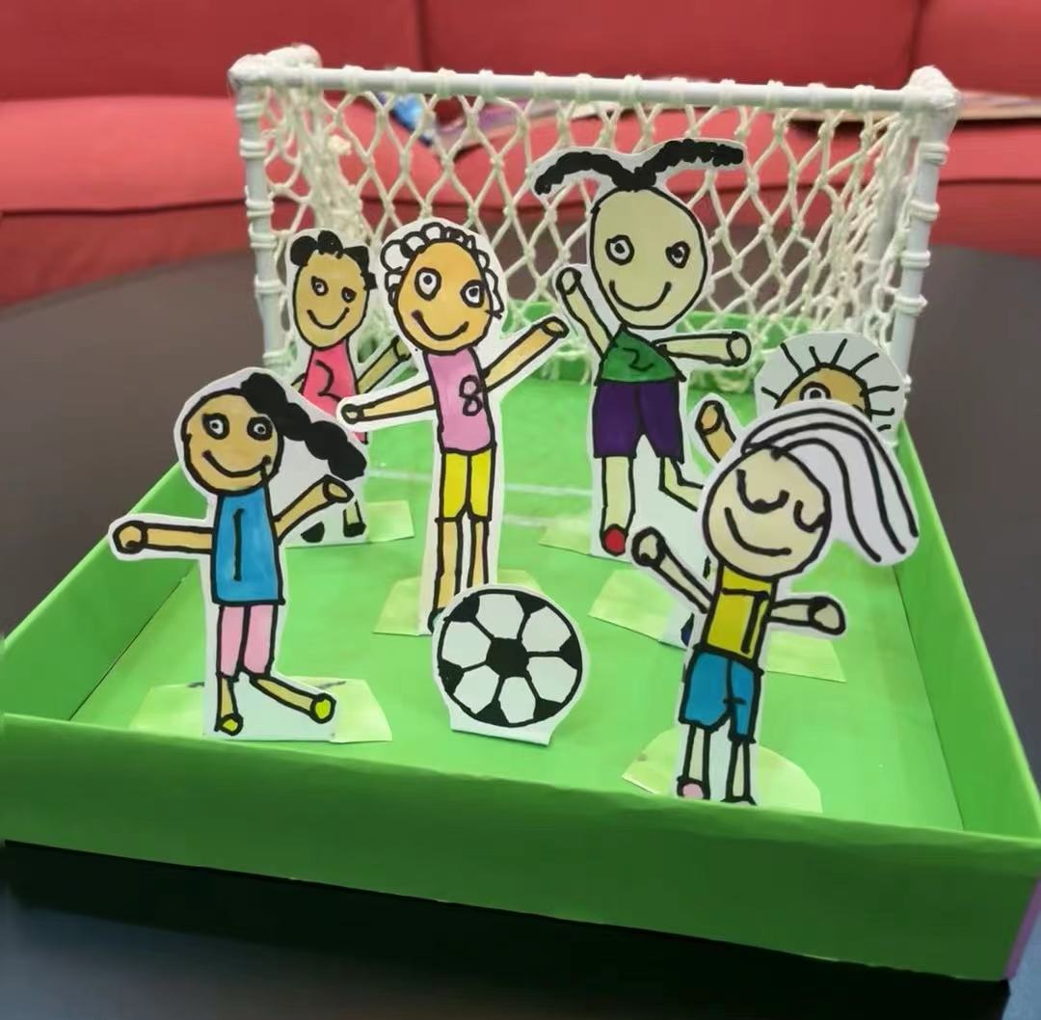
我的足球游戏作品
这是我做的足球发箍，它可不是普通的发箍。我先是用五颜六色的毛根在发箍上饶了好几圈，让它看上去变得很厚实，颜色也很鲜亮。同时我用黑白两色的黏土，搓出了足球的形状，用足球来装饰发箍，让它变得与众不同。
这是足球游戏的模型。我们几个小朋友先把自己画了下来，然后老师给我们进行了塑封，我们还用美工区的网，在保育员老师的帮助下，简单进行了编织，你们看！是不是很像球框呀！这样我们就可以操作模型小人进行足球运动啦！

Slide 17
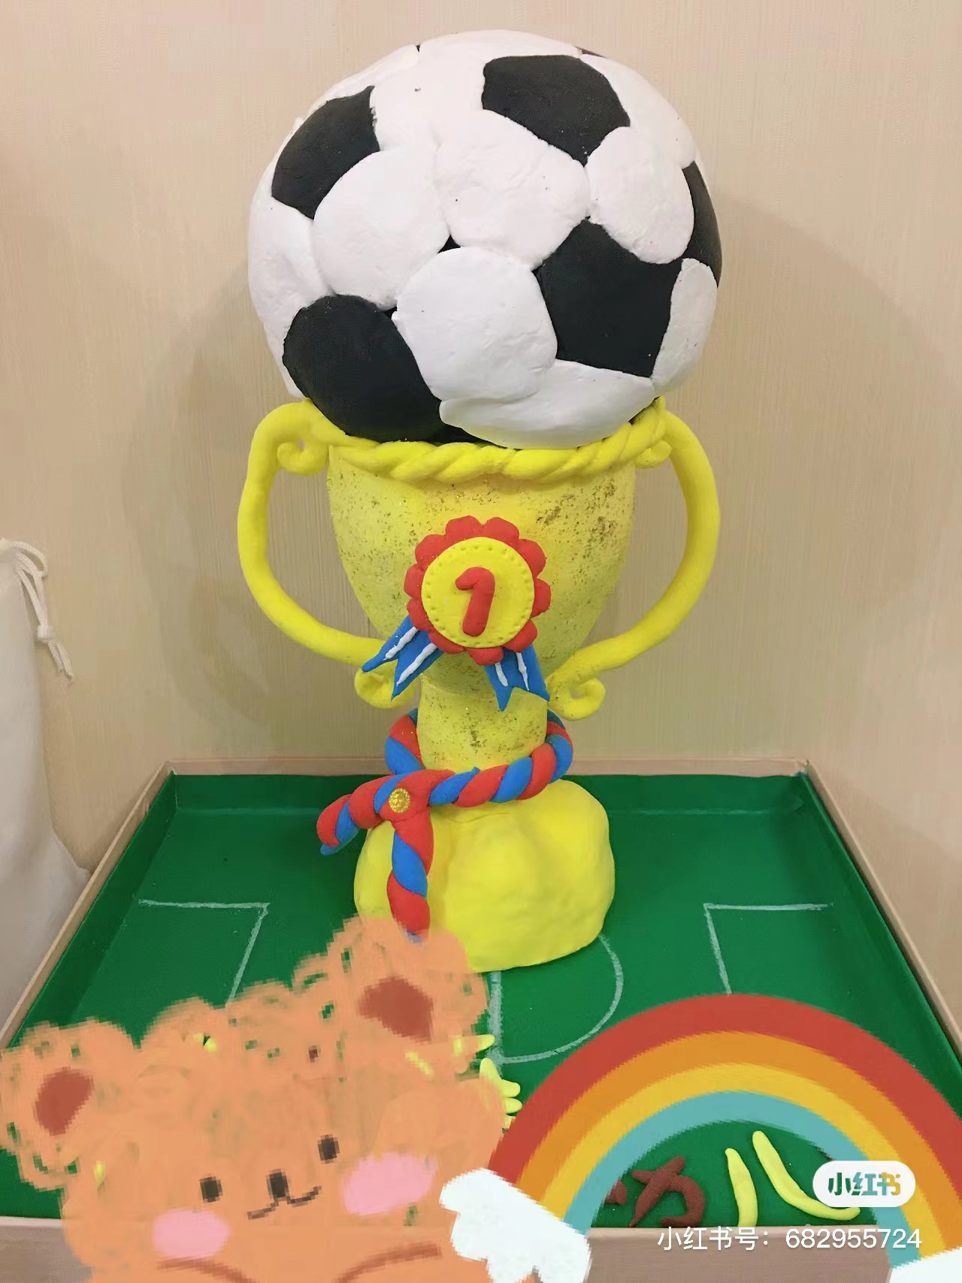
我的足球游戏作品
这是我用黏土做的世界杯奖杯。下面是用黄色的黏土做的大奖杯，我还用彩带做了装饰。然后我用黑白的黏土做了一个大大的足球。这个球是立体的，所以做出来会有些困难，但是也难不倒我！
参照《指南》艺术领域的目标和内容，巧克力已能十分准确细致地刻画出自己的形象，并且加以适度的夸张来表现。从学习品质上来说，他在绘画时表现出来的专注和敏锐的观察力是难能可贵的。

Slide 18
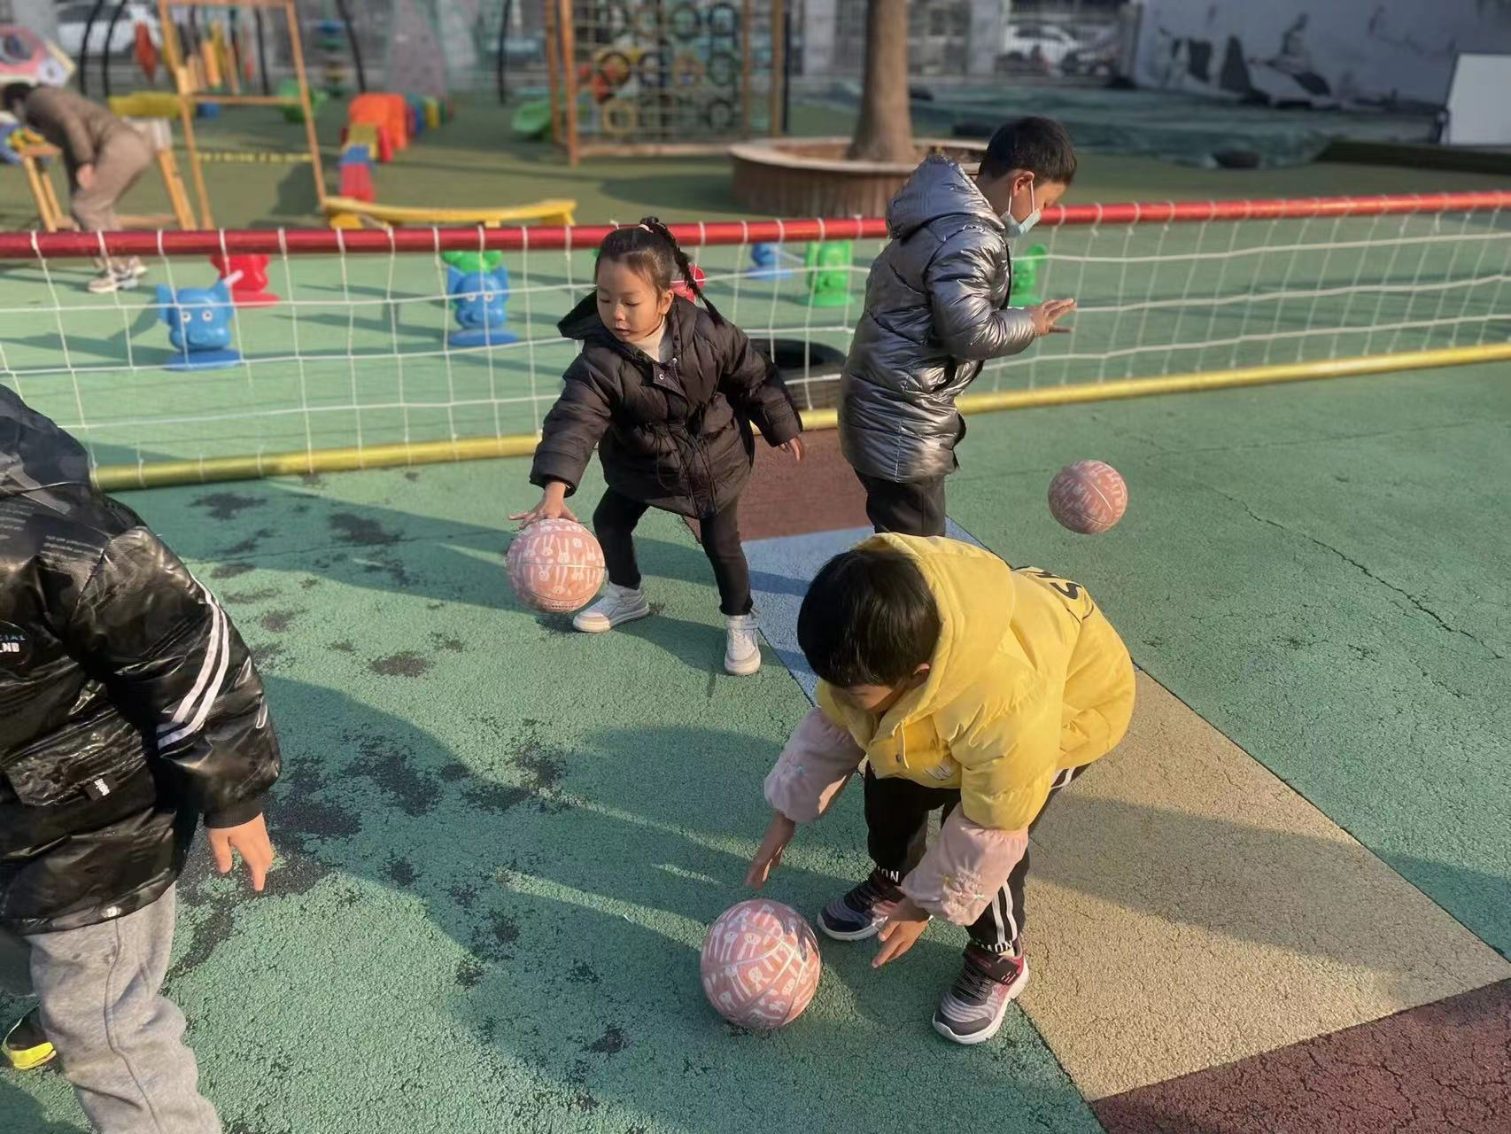
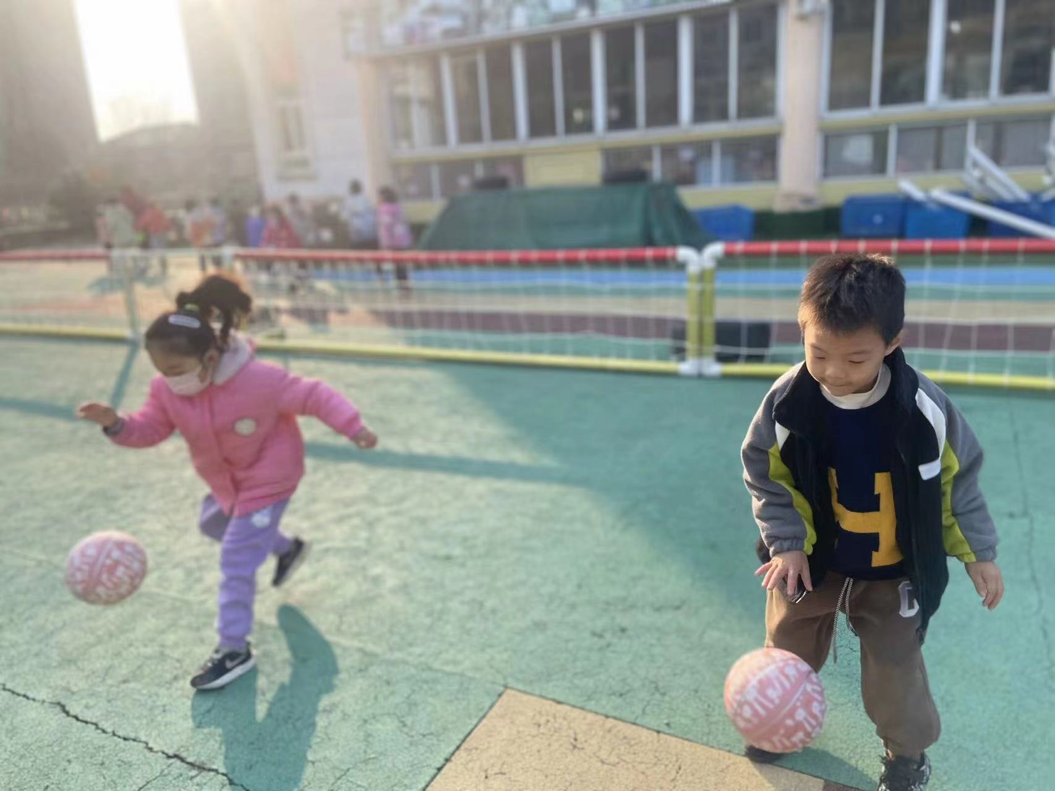
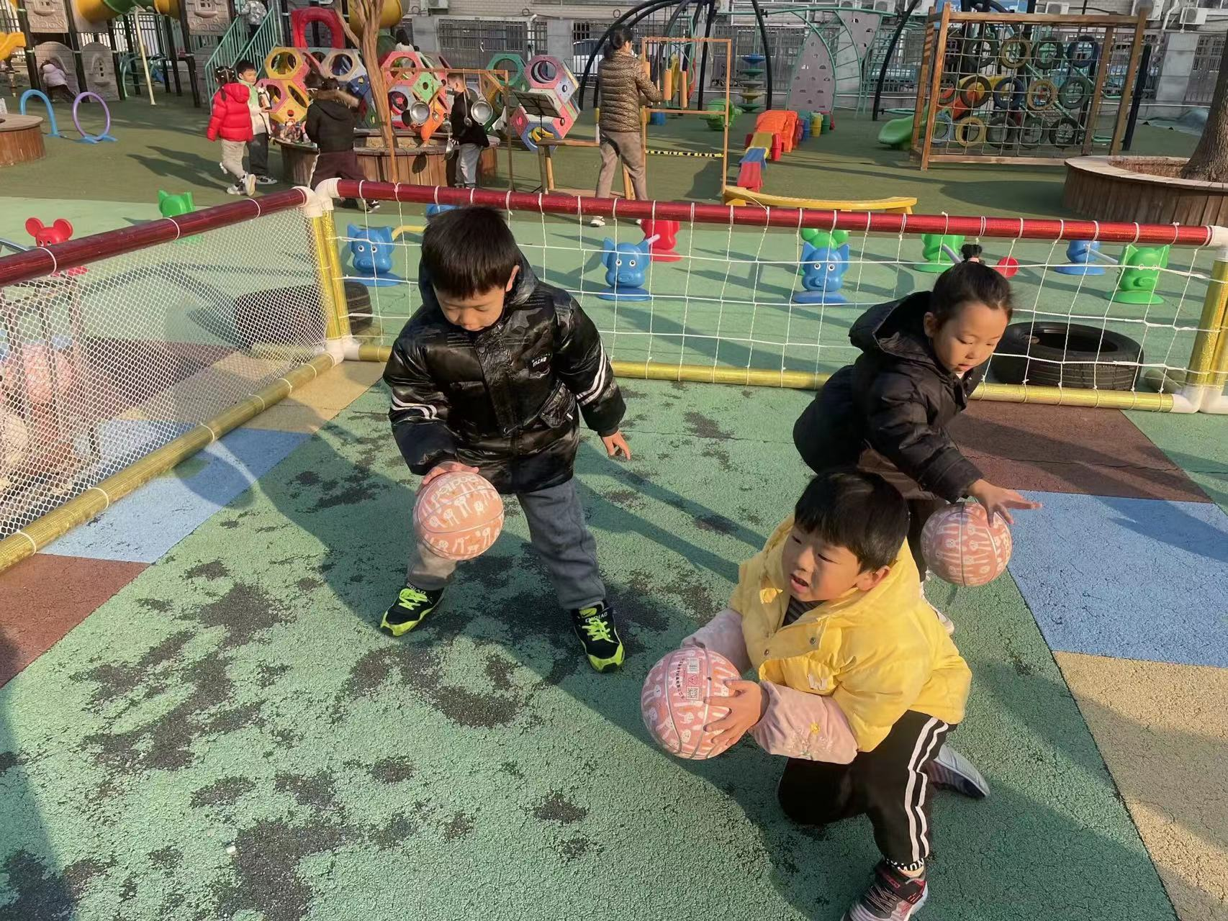
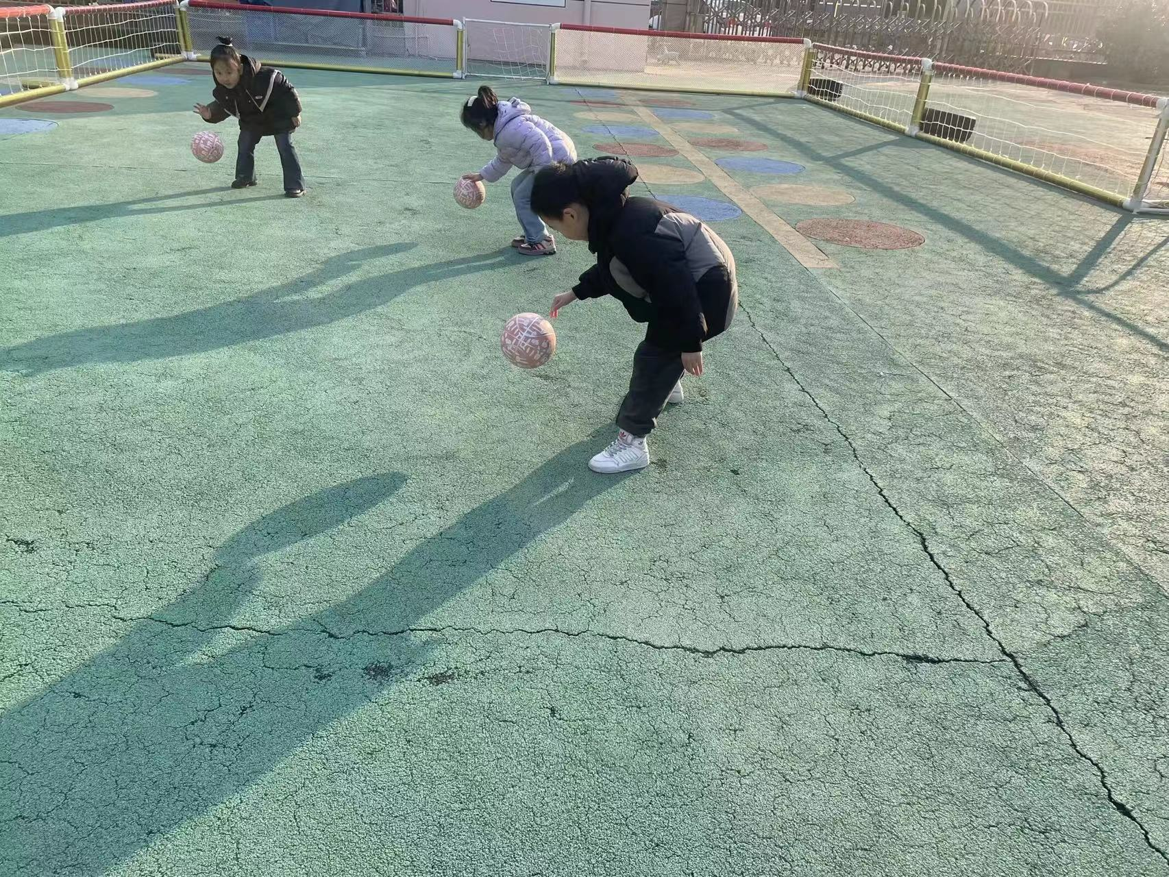
我的足球游戏伙伴
朋友们和我在一起玩，都很开心，他们说我是足球小将，我以后也要成为一个很厉害的足球运动员。

Slide 19
我的足球游戏奖章
射门小能手
运球小能手
守门小能手
发言金话筒
团队小领袖
创意小达人

Slide 20
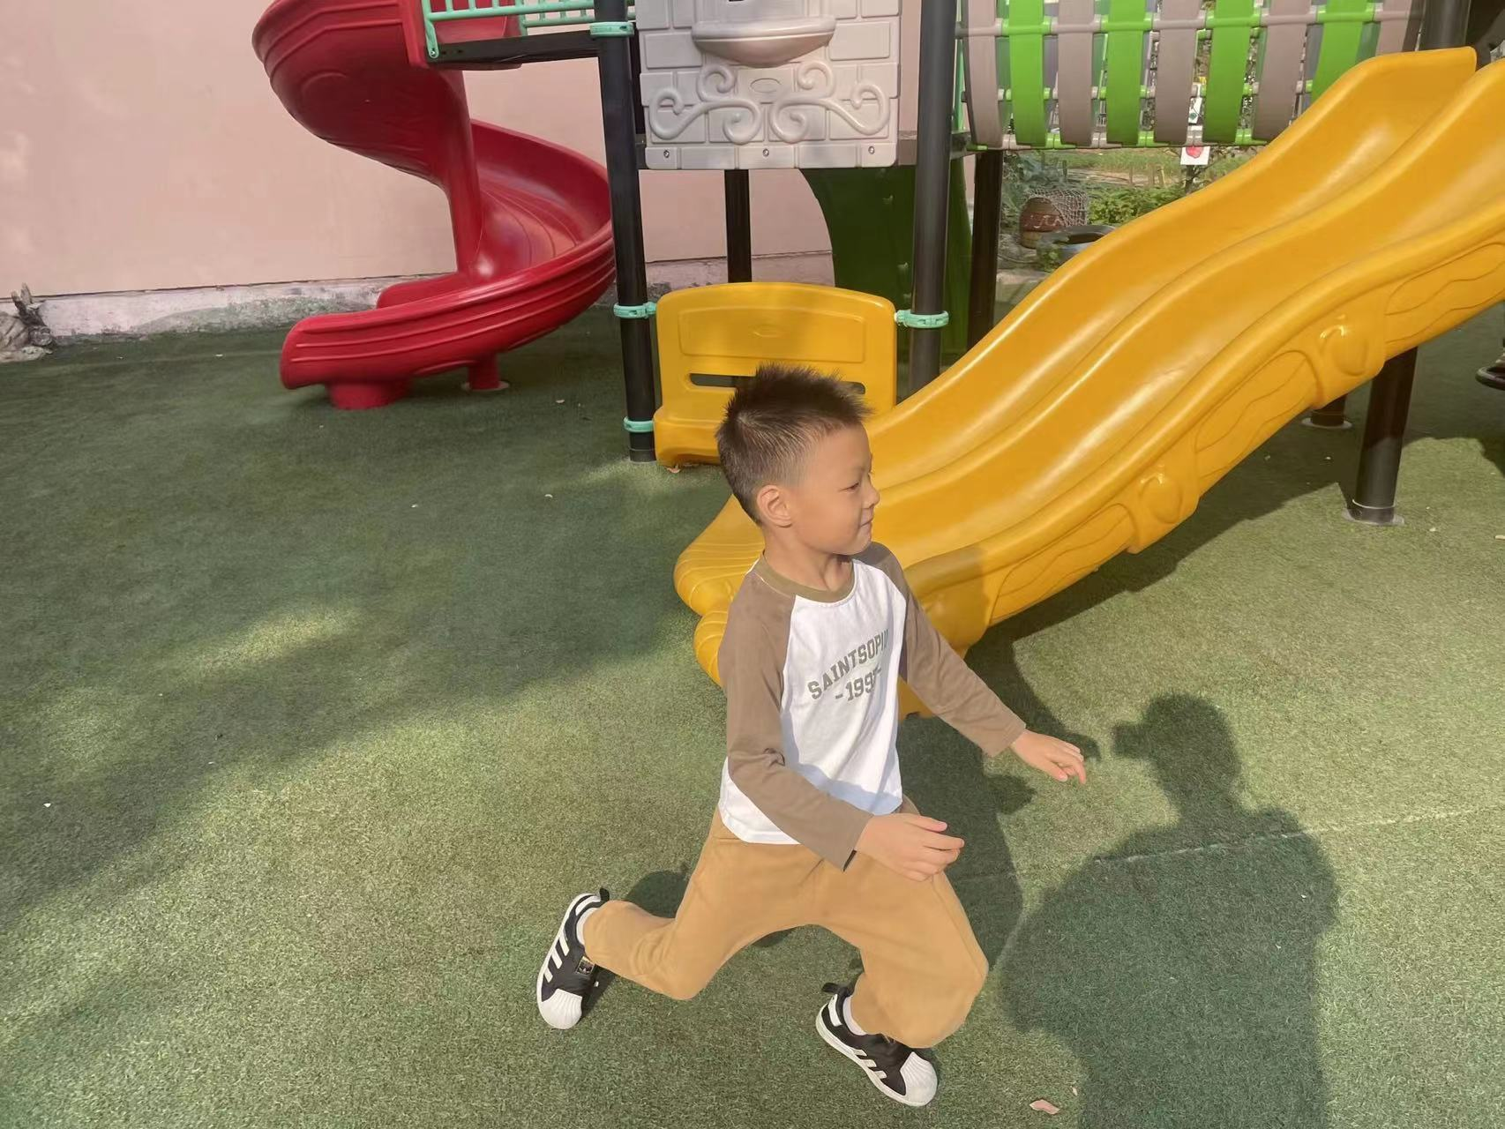
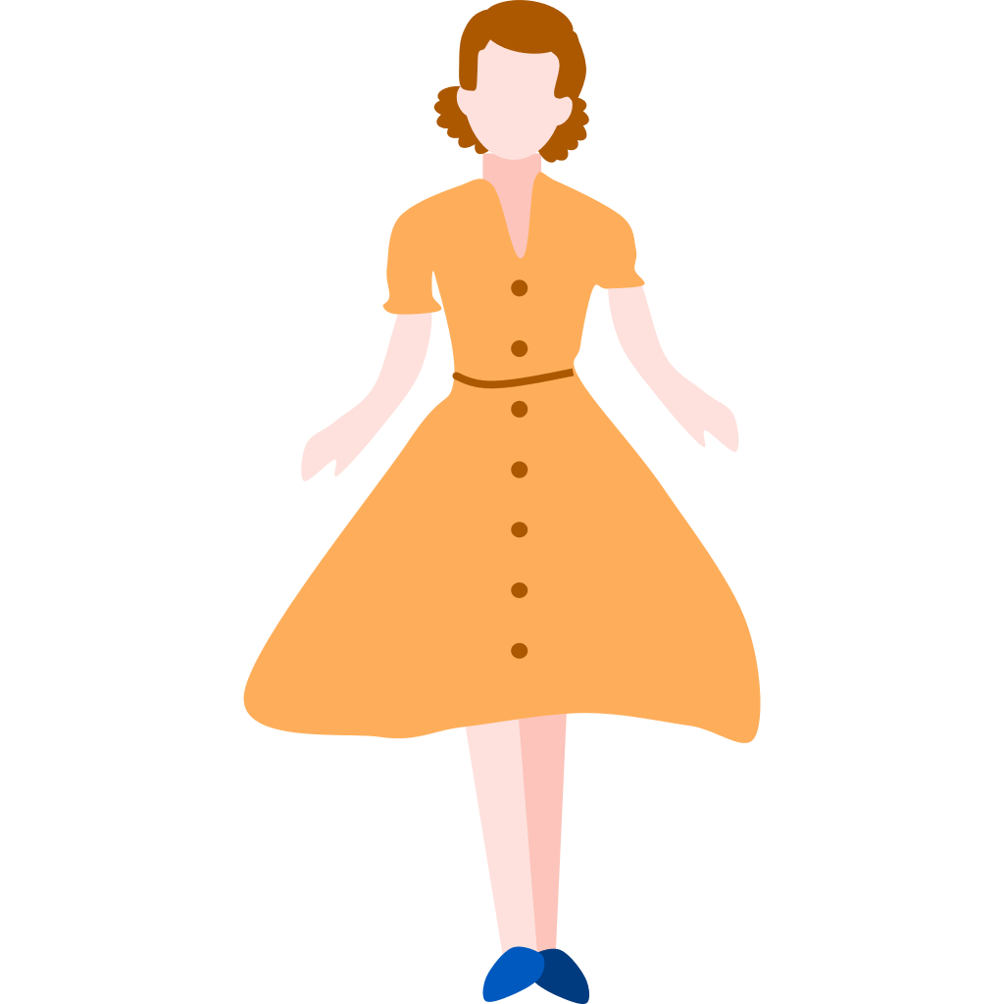
大家对我说........
巧克力，你真是运动小健将，每种运动项目都很在行
同伴
巧克力，你在本学期的足球游戏中，不断探索，勇于挑战，克服困难，相信你的运动能力会越来越强的！
老师
巧克力，妈妈很开心，你不仅在学习上表现优异，同时在运动上也很在行，妈妈为你自豪！
父母

